Slide 1
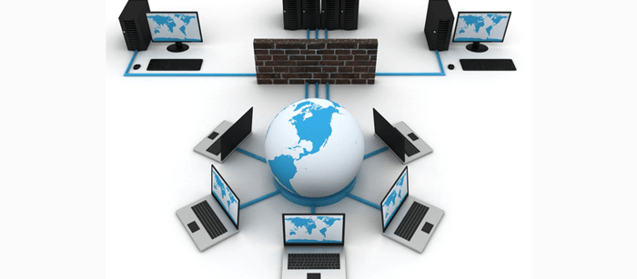
Программное обеспечение компьютерных сетей

Slide 2
Задачи и цели сетевого администрирования, понятие о сетевых протоколах и службах
Главная задача сетевого администратора — обеспечить надежную, бесперебойную, производительную и безопасную работу системы.
Будем рассматривать сеть как совокупность программных, аппаратных и коммуникационных средств, обеспечивающих эффективное распределение вычислительных ресурсов.
Все сети можно условно разделить на 3 категории:
локальные сети (LAN, Local Area Network);
глобальные сети (WAN, Wide Area Network);
городские сети (MAN, Metropolitan Area Network).

Slide 3
Механизмы передачи данных в локальных и глобальных сетях существенно отличаются.
Глобальные сети ориентированы на соединение — до начала передачи данных между абонентами устанавливается соединение (сеанс). В локальных сетях используются методы, не требующие предварительной установки соединения, — пакет с данными посылается без подтверждения готовности получателя к обмену.

Slide 4

Сетевая инфраструктура строится из различных компонентов, которые условно можно разнести по следующим уровням:
кабельная система и средства коммуникаций;
активное сетевое оборудование;
сетевые протоколы;
сетевые службы;
сетевые приложения.

Slide 5
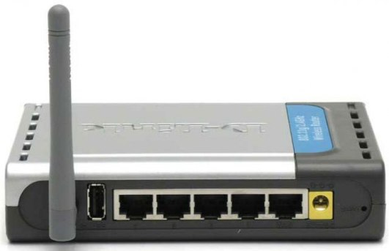
Активное сетевое оборудование включает в себя такие виды устройств, как повторители (репитеры), мосты, концентраторы, коммутаторы, маршрутизаторы.
Основу работы сети составляют так называемые сетевые службы (или сервисы). Базовый набор сетевых служб любой корпоративной сети состоит из следующих служб:
службы сетевой инфраструктуры DNS, DHCP, WINS;
службы файлов и печати;
службы каталогов (например, Novell NDS, MS Active Directory);
службы обмена сообщениями;
службы доступа к базам данных.

Slide 6
Задачи сетевого администрирования в сложной распределенной КС
Планирование сети.
Установка и настройка сетевых узлов (устройств активного сетевого оборудования, персональных компьютеров, серверов, средств коммуникаций).
Установка и настройка сетевых протоколов.
Установка и настройка сетевых служб.
Поиск неисправностей.
Поиск узких мест сети и повышения эффективности работы сети.
Мониторинг сетевых узлов.
Мониторинг сетевого трафика.
Обеспечение защиты данных.

Slide 7
Модели межсетевого взаимодействия (модель OSI, модель TCP/IP).
Основная идея модели OSI в том, что одни и те же уровни на разных системах, не имея возможности связываться непосредственно, должны работать абсолютно одинаково. Одинаковым должен быть и сервис между соответствующими уровнями различных систем. Нарушение этого принципа может привести к тому, что информация, посланная от одной системы к другой, после всех преобразований не будет идентична исходной.

Slide 8
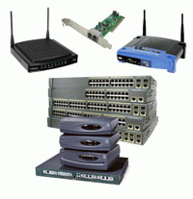
Физический уровень
На данном уровне выполняется передача битов по физическим каналам (коаксиальный кабель, витая пара, оптоволокно).

Slide 9
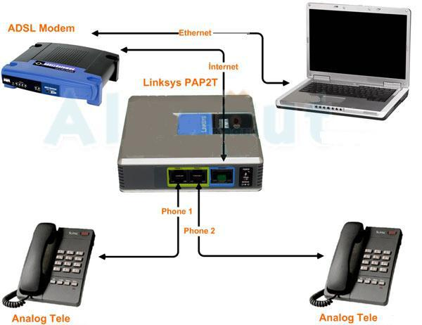
Канальный уровень
Данный уровень определяет методы доступа к среде передачи данных и обеспечивает передачу кадра данных между любыми узлами в сетях с типовой топологией по физическому адресу сетевого устройства.

Slide 10
Сетевой уровень
Обеспечивает доставку данных между любыми двумя узлами в сети с произвольной топологией, при этом не гарантируется надежная доставка данных от узла-отправителя к узлу-получателю. На этом уровне выполняются такие функции как маршрутизация логических адресов сетевых узлов, создание и ведение таблиц маршрутизации, фрагментация и сборка данных.

Slide 11
Транспортный уровень
Обеспечивает передачу данных между любыми узлами сети с требуемым уровнем надежности. Для выполнения этой задачи на транспортном уровне имеются механизмы установления соединения между сетевыми узлами, нумерации, буферизации и упорядочивания пакетов, передаваемых между узлами сети.

Slide 12
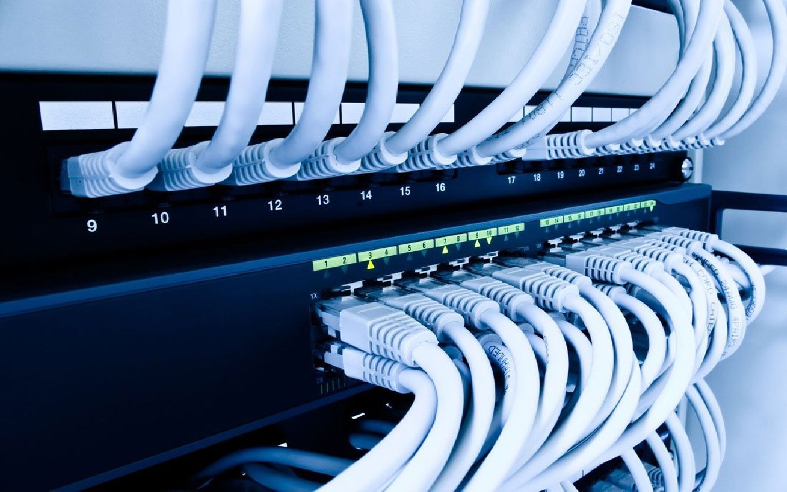
Сеансовый уровень.
Реализует средства управления сессией, диалогом, а также предоставляет средства синхронизации в рамках процедуры обмена сообщениями, контроля над ошибками, обработки транзакций, поддержки вызова удаленных процедур

Slide 13
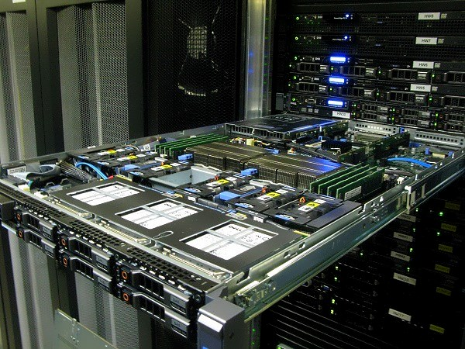
Уровень представления
На этом уровне могут выполняться различные виды преобразования данных, такие как компрессия и декомпрессия, шифровка и дешифровка данных.

Slide 14
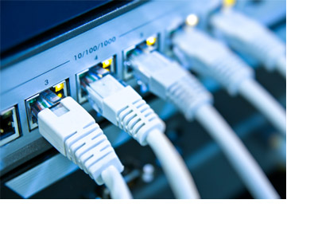
Прикладной уровень
Набор сетевых сервисов, предоставляемых конечным пользователям и приложениям. Примеры таких сервисов — обмен сообщениями электронной почты, передача файлов между узлами сети, приложения управления сетевыми узлами.

Slide 15
Функционирование первых трех уровней, физического, канального и сетевого, обеспечивается, в основном, активным сетевым оборудованием и, как правило, реализуются следующими компонентами: сетевыми адаптерами, репитерами, мостами, концентраторами, коммутаторами, маршрутизаторами.

Slide 16
Модель TCP/IP.
1. Прикладной уровень (Application)
WWW, FTP, TFTP, SNMP, Telnet, SMTP, DNS, DHCP, WINS
2. Транспортный уровень (Transport)
TCP, UDP
3. Уровень межсетевого взаимодействия (Internet)
ARP, IP, ICMP, RIP, OSPF
4. Уровень сетевого интерфейса (Network Interface)
(Ethernet, Token Ring, FDDI, ATM, X.25, Frame Relay, SLIP, PPP)

Slide 17
Операционные системы семейства Windows Server как базовый инструмент для изучения курса "Сетевое администрирование"

Slide 18
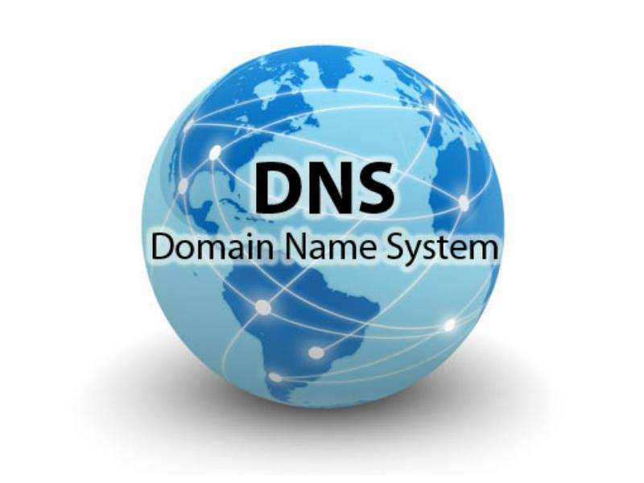
DNS

Slide 19
Что такое DNS
DNS расшифровывается как Domain Name System. Это глобальное распределенное хранилище ключей и значений. Сервера по всему миру могут предоставляют значение по ключу, а если им неизвестен ключ, то они попросят помощи у другого сервера.
Вы или ваш браузер запрашивает значение для ключа www.example.com, и получает в ответ 1.2.3.4.

Slide 20
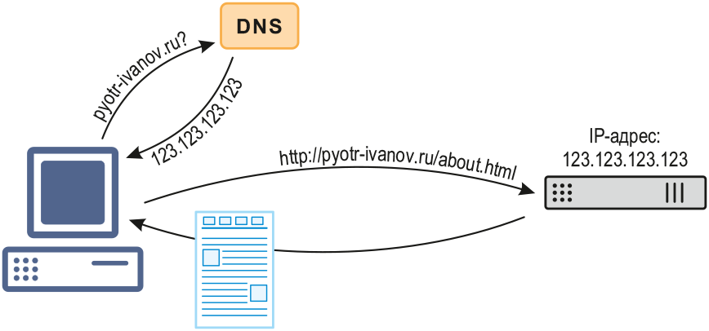
Один домен – один сайт – один адрес

Slide 21
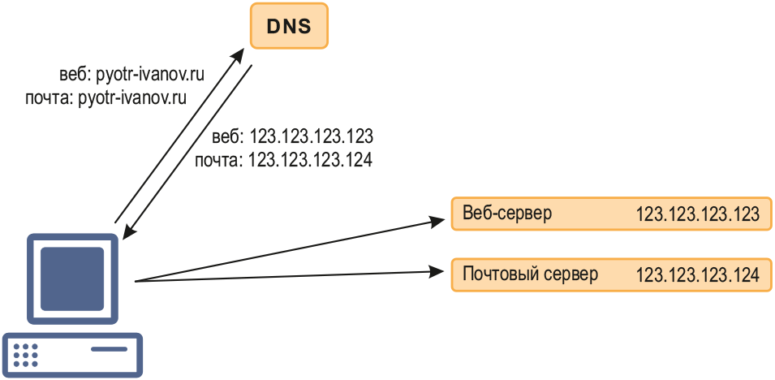
DNS-зона
С конкретным доменным именем может быть связан не только веб-сайт, но и, например, почтовый сервер. И у них могут быть разные адреса.

